Slide 1

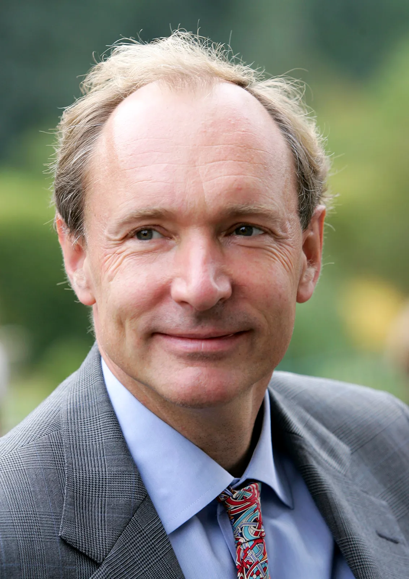
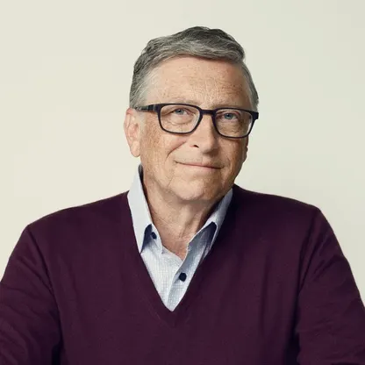
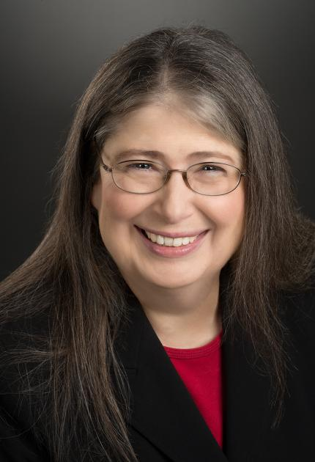

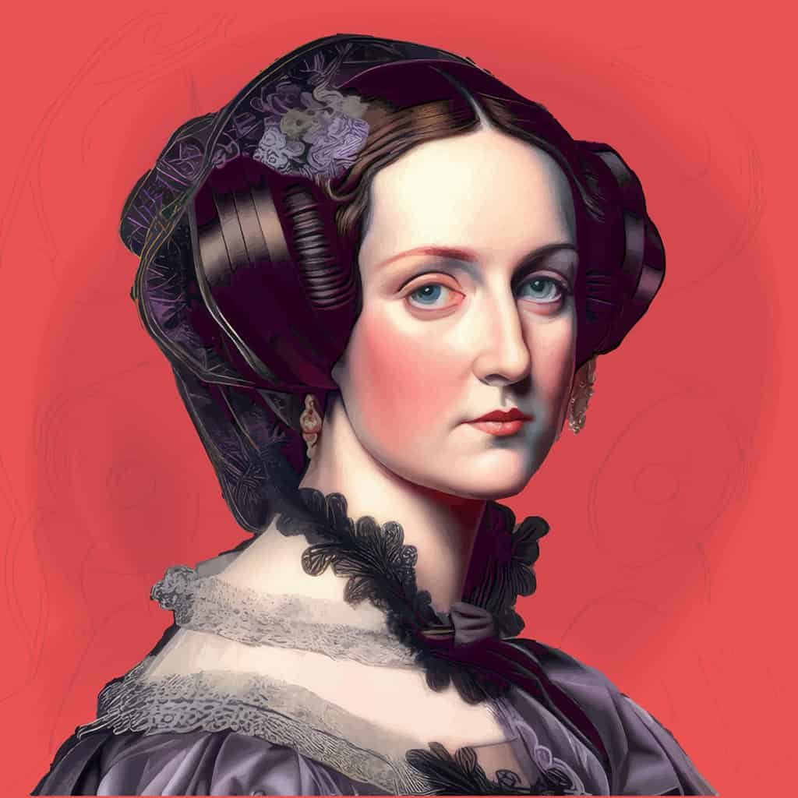
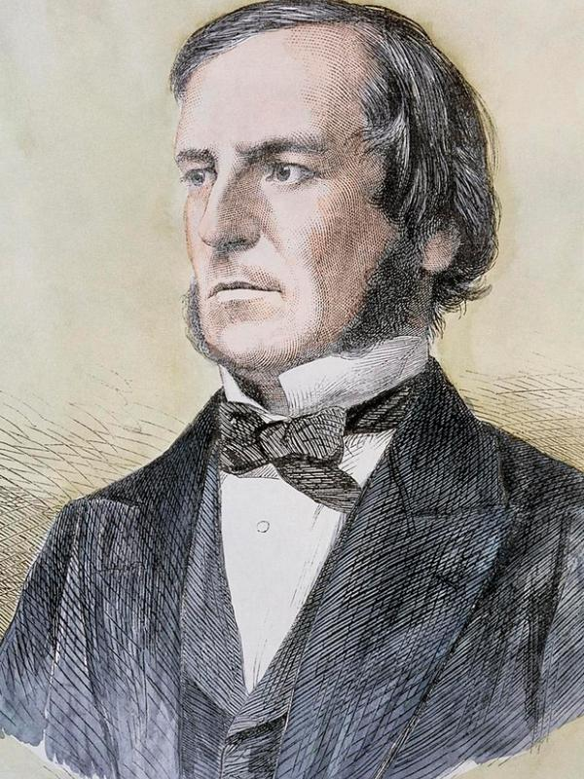
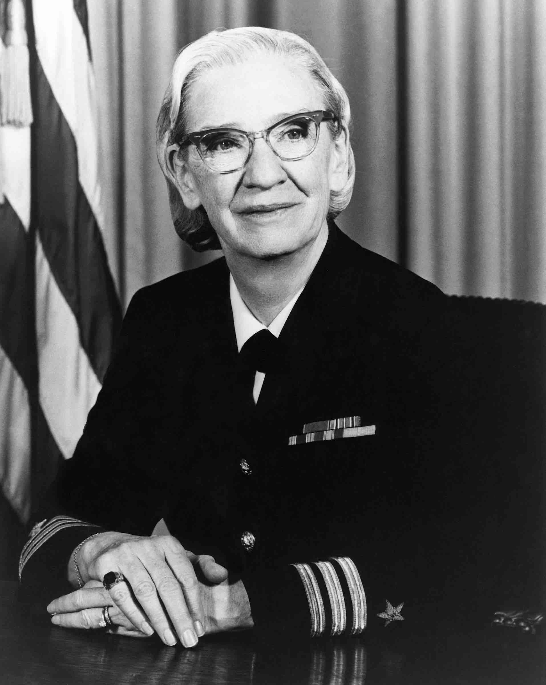
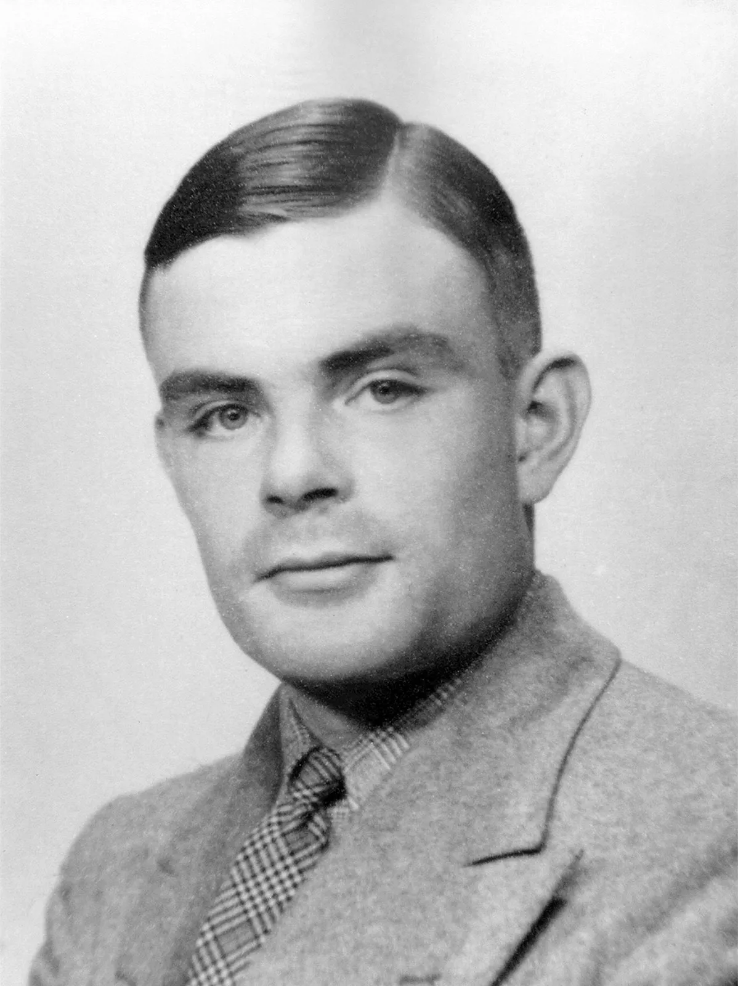
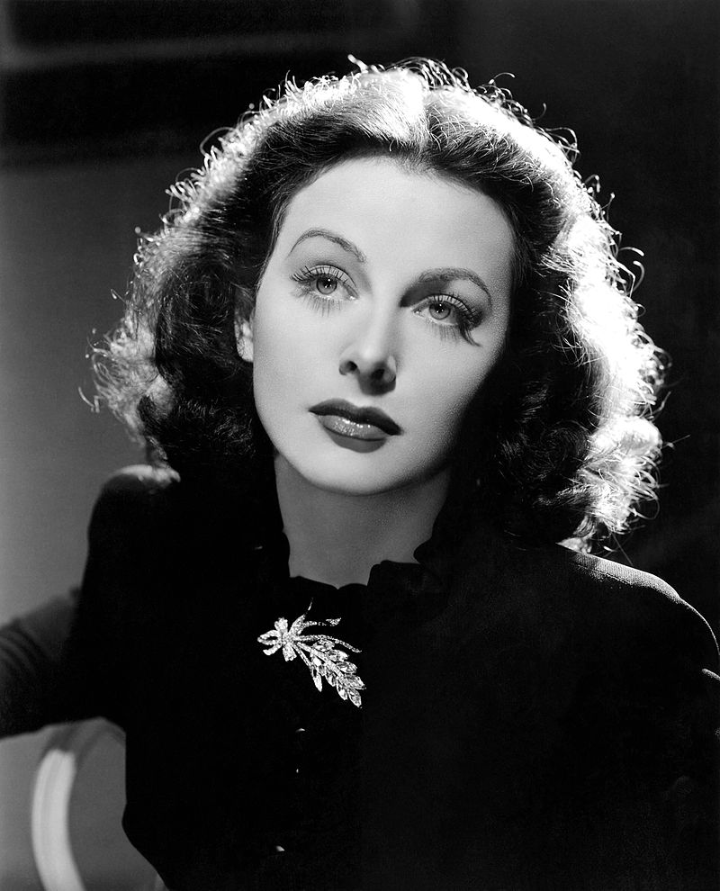
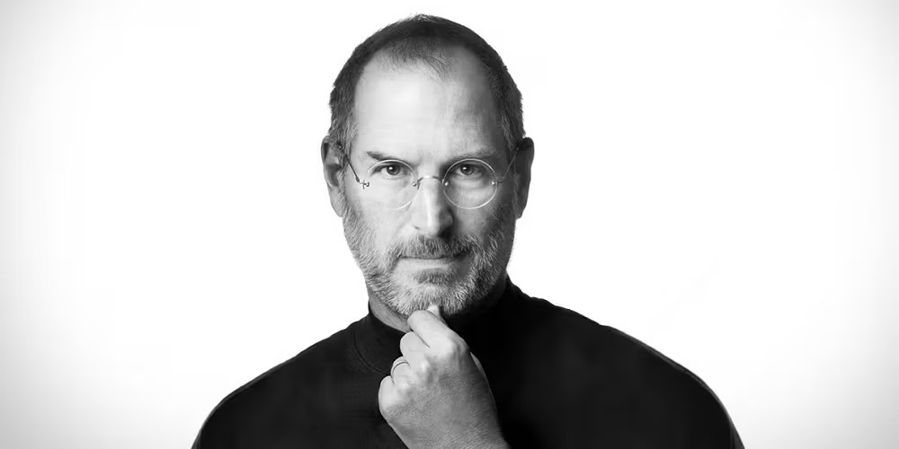
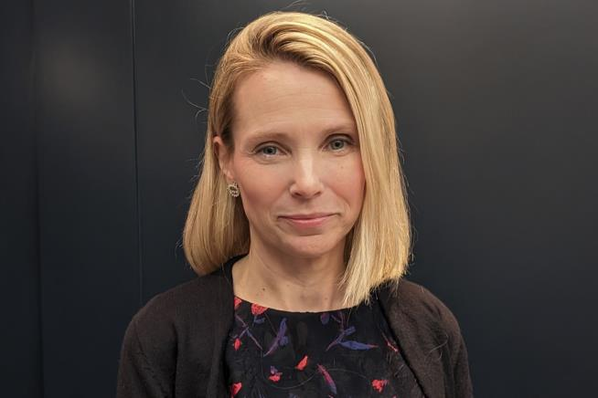
Personalidades da História da Informática

Slide 2
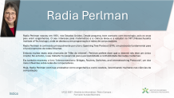
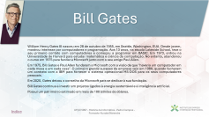
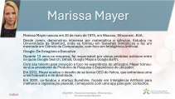
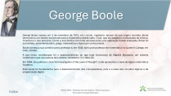
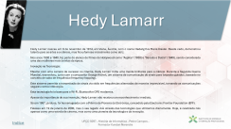
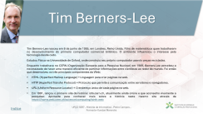
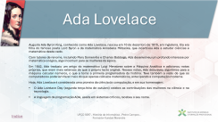
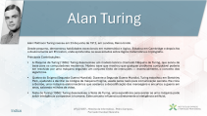
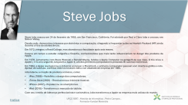
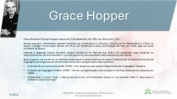
Clique sobre a página que pretende visualizar:

Slide 3
Bill Gates
William Henry Gates III nasceu em 28 de outubro de 1955, em Seattle, Washington, EUA. Desde jovem, mostrou interesse por computadores e programação. Aos 13 anos, na escola Lakeside School, teve o seu primeiro contato com computadores e começou a programar em BASIC. Em 1973, entrou na Universidade de Harvard para estudar matemática e ciência da computação. No entanto, abandonou o curso em 1975 para fundar a Microsoft junto com o seu amigo Paul Allen.
Em 1975, Bill Gates e Paul Allen fundaram a Microsoft com a visão de que "haveria um computador em cada mesa e em cada casa". O primeiro grande sucesso da empresa veio em 1980, quando fecharam um contrato com a IBM para fornecer o sistema operacional MS-DOS para os seus computadores pessoais.
Em 2020, Gates deixou o conselho da Microsoft para se dedicar à sua fundação.
Bill Gates continua a investir em projetos ligados à energia sustentável e à inteligência artificial.
Possui um património estimado em mais de 100 bilhões de dólares.
Indíce

Slide 4
Ada Lovelace
Augusta Ada Byron King, conhecida como Ada Lovelace, nasceu em 10 de dezembro de 1815, em Inglaterra. Ela era filha do famoso poeta Lord Byron e da matemática Annabella Milbanke, que incentivou Ada a estudar ciências e matemática desde cedo.
Com tutores de renome, incluindo Mary Somerville e Charles Babbage, Ada desenvolveu um profundo interesse por matemática e lógica, algo incomum para as mulheres da época.
Em 1842, Ada traduziu um artigo do matemático Luigi Menabrea sobre a Máquina Analítica e adicionou notas próprias, que eram mais extensas do que o próprio texto original. Nessas notas, Ada descreveu algoritmos para a máquina calcular números, o que a torna a primeira programadora da história. Teve também a visão de que os computadores poderiam fazer mais do que apenas cálculos matemáticos, antecipando a computação moderna.
Hoje, Ada Lovelace é considerada uma pioneira da ciência da computação, e em sua homenagem:
O Ada Lovelace Day (segunda terça-feira de outubro) celebra as contribuições das mulheres na ciência e na tecnologia.
A linguagem de programação ADA, usada em sistemas críticos, recebeu o seu nome.
Indíce

Slide 5
George Boole
George Boole nasceu em 2 de novembro de 1815, em Lincoln, Inglaterra. Apesar da sua origem humilde, Boole demonstrou um talento excecional para a matemática desde cedo. O pai, que era sapateiro e entusiasta da ciência, incentivou o seu percurso. Como a sua família não tinha recursos para uma educação formal avançada, Boole foi autodidata, aprendendo latim, grego, matemática e lógica por conta própria.
Boole começou sua carreira como professor e, em 1849, tornou-se professor de matemática no Queen’s College, em Cork, Irlanda.
A sua maior contribuição foi o desenvolvimento do que hoje chamamos de Álgebra Booleana, um sistema matemático que usa apenas dois valores: verdadeiro (1) e falso (0).
Em 1854, ele publicou o livro "An Investigation of the Laws of Thought", onde apresentou a base da lógica matemática moderna.
Esta teoria foi fundamental para o desenvolvimento dos computadores, pois é a base dos circuitos lógicos e da programação digital.
Indíce

Slide 6
Grace Hopper
Grace Brewster Murray Hopper nasceu em 9 de dezembro de 1906, em Nova York, EUA.
Desde pequena, demonstrou grande interesse por matemática e ciências. Formou-se em Matemática e Física no Vassar College e mais tarde obteve um Ph.D. em Matemática pela Universidade de Yale em 1934, algo raro para mulheres na época.
Durante a Segunda Guerra Mundial, Hopper alistou-se na Marinha dos EUA e foi designada para trabalhar no desenvolvimento do Harvard Mark I, um dos primeiros computadores eletromecânicos do mundo.
Após a guerra, ela continuou na área da computação e desempenhou um papel fundamental no desenvolvimento de linguagens de programação de alto nível, tornando a programação mais acessível.
Inventora do primeiro compilador (1952) → Um programa que traduz código-fonte para linguagem máquina.
Criadora da linguagem COBOL (1959) → Tornou a programação mais simples e intuitiva, baseada em palavras em inglês.
Popularizou o termo "bug" → Depois de encontrar uma borboleta presa no computador Mark II, descreveu o problema como um "bug".
Indíce

Slide 7
Tim Berners-Lee
Tim Berners-Lee nasceu em 8 de junho de 1955, em Londres, Reino Unido. Filho de matemáticos quee trabalharam no desenvolvimento do primeiro computador comercial britânico. O ambiente influenciou o interesse pela tecnologia desde cedo.
Estudou Física na Universidade de Oxford, onde construiu seu próprio computador usando peças recicladas.
Enquanto trabalhava no CERN (Organização Europeia para a Pesquisa Nuclear) em 1989, Berners-Lee percebeu a necessidade de haver uma maneira eficiente de partilhar informações entre cientistas ao redor do mundo. Foi então que desenvolveu os três principais componentes da Web:
HTML (HyperText Markup Language) → Linguagem para criar páginas na web.
HTTP (HyperText Transfer Protocol) → Protocolo que permite a comunicação entre servidores e navegadores.
URL (Uniform Resource Locator) → O endereço único de cada página na web.
Em 1991, lançou o primeiro site da história: info.cern.ch, atualmente ainda online e que aconselho vivamente a pesquisar. Aproveite para conhecer mais sobre a história neste mesmo site através de https://home.web.cern.ch/science/computing/birth-web
Indíce

Slide 8
Radia Perlman
Radia Perlman nasceu em 1951, nos Estados Unidos. Desde pequena, teve contacto com tecnologia, pois os seus pais eram engenheiros. O seu interesse pela matemática e a ciência levou-a a estudar no MIT (Massachusetts Institute of Technology), onde se destacou em programação e redes de computadores.
Radia Perlman é conhecida principalmente por criar o Spanning Tree Protocol (STP), um protocolo fundamental para o funcionamento de redes Ethernet.
Embora muitas vezes seja chamada de "Mãe da Internet", Perlman prefere dizer que a internet não teve um único criador. No entanto, o seu trabalho foi essencial para a escalabilidade e confiabilidade das redes modernas.
Ela também escreveu o livro "Interconnections: Bridges, Routers, Switches, and Internetworking Protocols", um dos mais influentes sobre redes de computadores.
Hoje, Radia Perlman continua a trabalhar como engenheira e como oradora, incentivando mulheres nas ciências da computação.
Indíce

Slide 9
Alan Turing
Alan Mathison Turing nasceu em 23 de junho de 1912, em Londres, Reino Unido.
Desde pequeno, demonstrou habilidades excecionais em matemática e lógica. Estudou em Cambridge e depois fez o doutoramente em Princeton, onde aprofundou os seus estudos sobre lógica matemática e criptografia.
Principais Contribuições:
A Máquina de Turing (1936): Turing desenvolveu um modelo teórico chamado Máquina de Turing, que serviu de base para os computadores modernos. Modelo esse que mostrou que qualquer problema computável poderia ser resolvido por uma máquina seguindo um conjunto finito de instruções — essencialmente, o conceito dos algoritmos.
Quebra do Enigma (Segunda Guerra Mundial): Durante a Segunda Guerra Mundial, Turing trabalhou em Bletchley Park, ajudando a decifrar os códigos da máquina Enigma, usada pelos nazis para comunicação secreta. Ele criou a Bombe, uma máquina eletromecânica que acelerou a decodificação das mensagens e encurtou a guerra em anos, salvando milhões de vidas.
Teste de Turing (1950): Turing desenvolveu o Teste de Turing, uma experiência para avaliar se uma máquina pode exibir inteligência comparável à humana. Este conceito influenciou diretamente a inteligência artificial.
Indíce

Slide 10
Hedy Lamarr
Hedy Lamarr nasceu em 9 de novembro de 1914, em Viena, Áustria, com o nome Hedwig Eva Maria Kiesler. Desde cedo, demonstrou talento para as artes e a ciência, mas ficou famosa inicialmente como atriz.
Nos anos 1930 e 1940, fez parte do elenco de filmes de Hollywood como "Argélia" (1938) e "Sansão e Dalila" (1949), sendo considerada uma das mulheres mais bonitas da época.
Inovação na Tecnologia:
Mesmo com uma carreira de sucesso no cinema, Hedy Lamarr tinha uma mente brilhante para a ciência. Durante a Segunda Guerra Mundial, esenvolveu, junto com o compositor George Antheil, um sistema de comunicação de sinais para torpedos guiados, baseado no conceito de salto de frequência (frequency hopping).
Este sistema permitia a transmissão de sinais via rádio em frequências alternadas de maneira imprevisível, tornando as comunicações seguras contra interceção.
Esta tecnologia foi a base para o Wi-Fi, Bluetooth e GPS modernos.
Apesar da importância de sua invenção, Hedy Lamarr não recebeu um reconhecimento imediato.
Só em 1997, já idosa, foi homenageada com o Prêmio de Pioneira da Eletrónica, concedido pela Electronic Frontier Foundation (EFF).
Faleceu em 19 de janeiro de 2000, mas o seu legado vive através das tecnologias que utilizamos diariamente. Hoje, é celebrada não apenas como uma estrela de cinema, mas como uma pioneira da tecnologia e da inovação.
Indíce

Slide 11
Steve Jobs
Steve Jobs nasceu em 24 de fevereiro de 1955, em San Francisco, Califórnia. Foi adotado por Paul e Clara Jobs e cresceu em Silicon Valley.
Desde cedo, demonstrou interesse por eletrónica e computação, chegando a frequentar aulas na Hewlett-Packard (HP) ainda durante a fase da adolescência.
Em 1972, integrou a Reed College, mas abandonou a faculdade após seis meses.
Passou um tempo a estudar caligrafia e filosofia, conhecimentos que mais tarde influenciariam no design dos produtos da Apple.
Em 1976, juntamente com Steve Wozniak e Ronald Wayne, fundou a Apple Computer na garagem da sua casa. O trio criou o Apple I, e no ano seguinte, lançaram o Apple II, um dos primeiros computadores pessoais de sucesso comercial.
Em 1984, a Apple revolucionou a indústria ao lançar o Macintosh, o primeiro computador pessoal com interface gráfica e rato. Apesar do sucesso, conflitos internos levaram Jobs a ser afastado da empresa em 1985.
Jobs liderou a criação de produtos icónicos, como:
iMac (1998) – Redefiniu o design dos computadores.
iTunes Store (2003) – Revolucionou a indústria musical.
iPhone (2007) – Popularizou os smartphones.
iPad (2010) – Transformou o mercado de tablets.
Com seu o estilo de liderança perfeccionista e carismático, Jobs transformou a Apple na empresa mais valiosa do mundo.
Indíce

Slide 12
Marissa Mayer
Marissa Mayer nasceu em 30 de maio de 1975, em Wausau, Wisconsin, EUA.
Desde jovem, demonstrou interesse por matemática e ciências. Estudou na Universidade de Stanford, onde se formou em Sistemas Simbólicos e fez um mestrado em Ciência da Computação, com foco em Inteligência Artificial.
Google: De Estagiária a Executiva
Durante 13 anos na empresa, foi responsável por vários produtos icónicos entre os quais Google Search, Gmail, Google Maps e Google Earth.
Com seu talento para inovação e foco na experiência do utilizador, Mayer tornou-se vice-presidente de Produtos de Pesquisa e Experiência do utilizador.
Em 2012, Mayer aceitou o desafio de se tornar CEO do Yahoo, que enfrentava uma crise financeira e de identidade.
Em 2020, co-fundou a startup Sunshine, focada em Inteligência Artificial para melhorar a organização pessoal, começando com uma app para gerir contactos.
Indíce

Slide 13
A elaboração deste trabalho permitiu conhecer um pouco mais sobre a história das personalidades impactantes para o desenvolvimento não só da informática mas das comunicações que conhecemos hoje em dia. Permitiu-me não só aprofundar o meu conhecimento sobre as individualidades mais conhecidas, mas encontrar outras que não são tão faladas e que merecem igualmente todo o mérito e reconhecimento. Cada um com o seu contributo, foram elas que permitiram desenvolver ou que impulsionaram o que temos de melhor no mundo das tecnologias.
Trabalho Realizado por: Pedro Campos

